Slide 1
Ainemäärä on kemiassa käytettävä perussuure
KPL 4.1

Slide 2
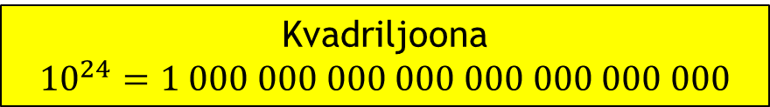
Ainemäärä
Ainemäärä on yksi SI-järjestelmän perussuure.
Ainemäärä kuvaa aineen rakenneosasten (esim. atomit tai molekyylit) lukumäärää.
Koska pienessäkin määrässä ainetta voi olla kvadriljoona rakenneosasta, käytetään rakenneosasten määrää kuvaamaan moolia tarkan lukumäärän sijasta.
Kvadriljoona
$${10}^{24}=1 000 000 000 000 000 000 000 000$$

Slide 3
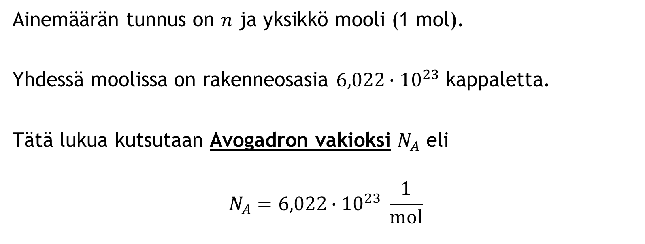
Ainemäärä
Ainemäärän tunnus on $n$ ja yksikkö mooli (1 mol).
Yhdessä moolissa on rakenneosasia $6,022∙{10}^{23}$ kappaletta.
Tätä lukua kutsutaan Avogadron vakioksi $N_{A}$ eli
$$N_{A}=6,022∙{10}^{23} \frac{1}{mol}$$
MAOL
-Merkintöjä ja kaavoja-
Vakioita

Slide 4
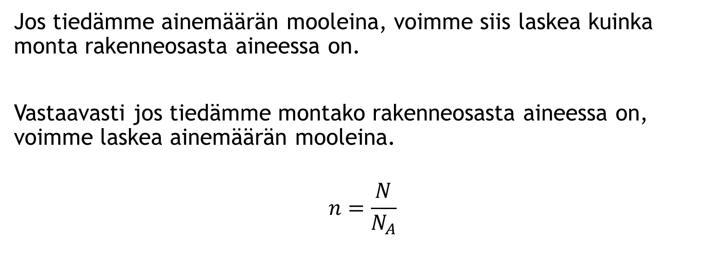
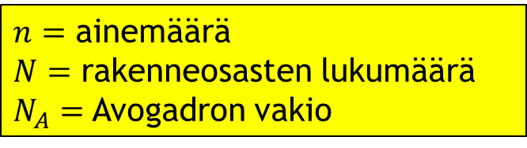
Ainemäärä
Jos tiedämme ainemäärän mooleina, voimme siis laskea kuinka monta rakenneosasta aineessa on.
Vastaavasti jos tiedämme montako rakenneosasta aineessa on, voimme laskea ainemäärän mooleina.
$$n=\frac{N}{N_{A}}$$
MAOL
-Merkintöjä ja kaavoja-
Laskukaavoja
$n=$ ainemäärä
$N=$ rakenneosasten lukumäärä
$N_{A}=$ Avogadron vakio

